Slide 1

Conway’s Game of Life

Slide 2
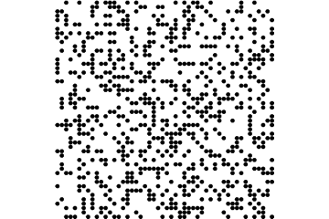
Idee
Nächsten Evolutionsschritt berechnen
Zweidimensionales Raster
Jede Zelle ist tot oder lebendig

Slide 3
Regeln
Jede lebendige Zelle mit weniger als zwei lebenden Nachbarn stirbt (Unterbevölkerung)
Jede lebendige Zelle mit mehr als drei lebenden Nachbarn stirbt (Überbevölkerung)
Jede lebendige Zelle mit zwei oder drei lebenden Nachbarn lebt weiter
Jede tote Zelle mit exakt drei lebenden Nachbarn erwacht zum leben
Notes:
Infinite Loop:
https://www.youtube.com/watch?v=uRIHR55tyko
Dylan Beattie – The Art of Code https://youtu.be/6avJHaC3C2U?t=264

